Slide 1

Zlepšování podmínek pro výuku technických oborů a řemesel Švehlovy střední školy polytechnické Prostějov
registrační číslo CZ.1.07/1.1.26/02.0010

Slide 2
Chov hospodářských zvířat
Autor: Ing. Michal Řehulka

Slide 3
Obecné požadavky na chov hospodářských zvířat při chovu hospodářských zvířat
a) je třeba hospodářská zvířata od narození navykat na přítomnost člověka, kontakt s ním a provádění základních chovatelských úkonů a používání chovatelských zařízení, vybavení a pomůcek,
b) je třeba věnovat zvýšenou pozornost březím samicím, samicím po porodu, kojícím samicím a jejich mláďatům,
c) je možné jejich trvalé umístění v zimním období pouze ve výbězích nebo na pastvinách, pokud byla takto chovaná zvířata na tento způsob chovu v daných klimatických podmínkách již dostatečně navykána a takový způsob chovu jim nepůsobí utrpení,

Slide 4
d) musí být ve výbězích nebo na pastvinách zabezpečeno, aby zdroje vody nezamrzly a byly hospodářským zvířatům přístupné,
e) nelze hospodářská zvířata jakékoliv věkové kategorie uvedená v této vyhlášce používat a cvičit jako jízdní zvířata pro člověka nebo na ně z jiných důvodů nasedat, s výjimkou koní, oslů a jejich kříženců, nebo je používat pro zápasy,
f) nesmí být omezena volnost pohybu hospodářských zvířat ve výbězích nebo na pastvinách připevněním závaží nebo jiného podobného předmětu k hospodářským zvířatům; volnost pohybu hospodářských zvířat nesmí být dále omezena svázáním hospodářských zvířat nebo svázáním různých částí těla hospodářských zvířat, nebo svázáním více hospodářských zvířat k sobě.

Slide 5
Pojmy spojené s chovem HZ
Etologie – nauka o chování zvířat. Prvně se sledovala u divokých zvířat dále pak u hospodářských zvířat. Sledujeme především jejich životní podmínky.
Welfare – výraz původem z angličtiny, který mezi chovateli zevšeobecněl. Do češtiny se překládá jako POHODA nebo KOMFORT zvířat. V posledních letech se klade veliký důraz na welfare z důvodu etického a také z důvodů zjištění přínosu intenzity produkce. Pro zdárné zajištění welfare je nutné vycházet ze znalostí chování zvířat a změnách chování při změněných podmínkách.
Handling – manipulace se zvířaty (vztah chovatele ke zvířeti)

Slide 6
Chov skotu
Hovězí skot se řadí mezi polygastrické savce. To znamená, že mají více žaludků.
Řadí se mezi přežvýkavce a býložravce a sudokopytníky.
Samci se označují jako býci (kastrát – vůl), samice jako krávy (jalovice – neotelená kráva), mláďata jako telata.

Slide 7
Způsoby ustájení
Vazné ustájení – zastaralý způsob používaný hlavně v drobnochovech. Nevýhodou je nevyhovující mikroklima, nedostatečná provětranou, omezený pohyb, špatná socializace, dojení přímo ve stáji, nízká efektivita, náročná fyzická práce
Volné ustájení – výběhy s krmištěm. Částečně nebo úplně zastřešené výběhy stájí. Nejmodernější jsou boxové stáje. Volné ustájení se dělí na:
  Vzdušné stáje: stelivové (sláma, piliny, hobliny, papírový recyklát, písek atd.) a bezstelivové (rošty – kejda propadá do zásobníků)
  Přístřeškové stáje: není vhodné pro každé plemeno a každé klimatické podmínky. Vhodné pro mírné klima. Používá se s ohledem na plemeno skotu

Slide 8
Krmivo
Jadrná krmiva – energeticky a výživově bohatá. Rozdělují se na:
  Statková: zrna obilovin, luštěnin a olejnin
  Průmyslová: pokrutiny (zbytky výroby oleje z olejnin), mlynárenský odpad, krmné směsi atd.
Objemná krmiva – nižší obsah živin a energie. Především pícniny (čerstvá a sušená tráva, siláže, jeteloviny, sláma, okopaniny aj.)

Slide 9
Dělení skotu dle užitkovosti
Masný typ – určený pro produkci masa. Telata se neodtavují od matky při kojení. Hlavním produktem je hovězí maso. Vyznačují se masivním osvalením. Velkým tělesným rámcem, vyšší hmotností, menším vemenem krav. Plemena masného skotu jsou např. Aberdeen Angus, Hereford, Belgické modré (dvojí osvalení), Limousine, Charolais …

Slide 10
Mléčný typ – hlavní surovinou je mléko krav. Vyznačují se tzv. suchou kostrou, nižším osvalením, velkým vemenem krav. Telata se odstavují od krav při dojení po několika dnech. Po zbylou dobu laktace je mléko odebíráno k lidské konzumaci. Plemena: Holštýnské, Jersey, Švédský červený skot, Ayrshire

Slide 11
Kombinovaný typ – plemena skotu určená k produkci mléka i masa. Po produktivním dojení jsou odváděna na jatka k těžbě masa. Mají střední tělesný rámec s velkým vemenem krav. Telata jsou brzy odstavena. Plemena: České strakaté, Brown Swiss, Montbeliarde

Slide 12
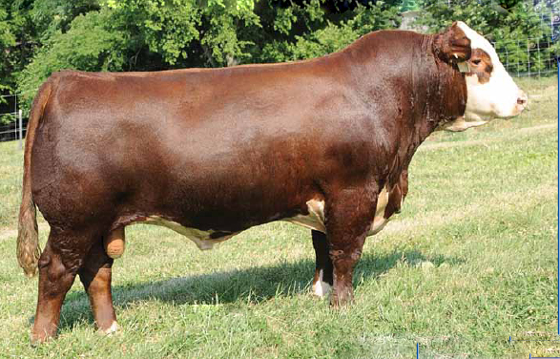
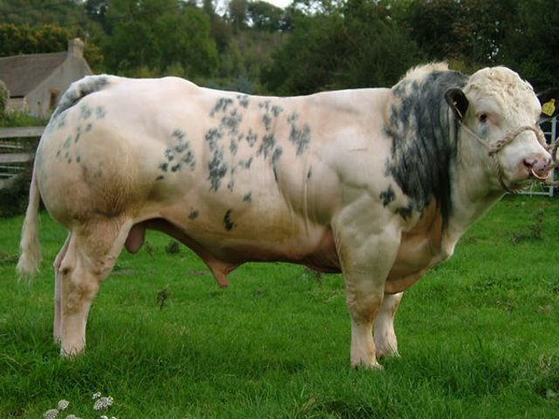
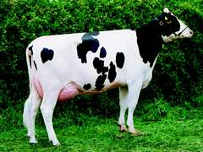
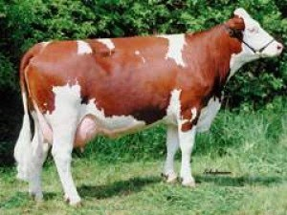
Plemena skotu
Obr. 1 - Hereford
Obr. 2 – Belgické modro-bílé
Obr. 3 - Holštýnské
Obr. 4 – České červenostrakaté

Slide 13
Chov prasat
Prase domácí patří mezi nepřežvýkavé sudokopytníky z čeledi prasatovitých.
Rozmanitost druhů prasat je různorodá podle barevnosti, štětinatosti, velikosti a zmasilosti.
Samci se označují jako kanci, kastráti jako vepři. Samice se označují jako prasnice v případě, že ještě neměla mladé (selata). V případě, že již selata měla, označuje se jako svině. Vykastrovaná prasnice se označuje termínem nunva. Mláďata, tedy selata jsou někdy označována jako podsvinčata.

Slide 14
Výhody chovu prasat
Výhodou chovu prasat je vysoká plodnost (2 vrhy a více za rok)
Vysoký počet selat ve vrhu (až 14 selat)
Ranost intenzivně chovaných plemen prasat (brzké zařazení do reprodukce)
Brzké ukončení závislosti selat na mléce
Dosažení porážkové hmotnosti cca 5 – 7 měsíců
Vysoká jatečná výtěžnost (cca 80 %)
Dobrá konverze krmiva při krmení krmnou směsí (nejčastější)

Slide 15
Způsoby ustájení
Prasata se ustájují podle nároků (pohlaví, věk, použití, březost atd.)
Březí a rodící prasnice – individuální ustájení, s fixačními zábranami s plně nebo částečně roštěnou podlahou bez podestýlky. Dostatek vody a krmiva.
Prasnice, svině – často pomocí boxových kotců individuálně nebo skupinově. Lože bývají rozděleno krmnými boxy na jednotlivé stání. Skupinové po 6 – 8 ks. Podlaha betonová s vysokou podestýlkou
Plemenní kanci – individuální kotce s možností výběhu.
Odchov selat – hromadně ve vyhřívaných prostorech s celoroštovou podlahou a možností podestýlky. Dále podle věku, pohlaví a určení použití.

Slide 16
Krmivo
V malochovech i velkochovech se dnes ke krmení prasat používají tzv. kompletní krmné směsi (KKS). Ty jsou míchány ve speciálních podnicích (míchárnách). Výhodou je výživová komplexnost. Směs se může namíchat přímo podle potřeb jednotlivých skupin prasat podle pohlaví, věku apod.
Ke krmným směsím se můžou přidávat také výživové doplňky vhodné také k bramborám, pastevnímu porostu, kozímu mléku atd.

Slide 17
Dělení prasat
Prasata se mohou rozdělovat mnoha hledisek. Nejdůležitějšími hledisky jsou nejspíše stupeň prošlechtění, užitkovost a použití v hybridizačním programu.
Podle stupně prošlechtění – primitivní (původní), zušlechtěná (přechodná), ušlechtilá (kulturní)
Podle užitkovosti – masná, supermasná, sádelná a kombinovaná
Podle použití v hybridizačním programu – mateřská, otcovská
Nejčastěji chovaná plemena na území ČR jsou České bílé ušlechtilé, České landrase, Přeštické černostrakaté, Belgické landrase, Pietrain, Hampshire, Durock, České výrazně masné, Bílé otcovské

Slide 18
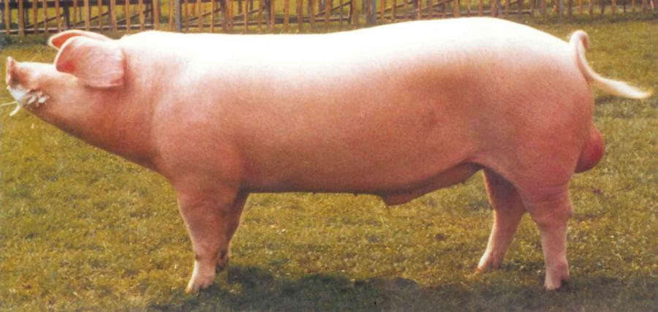
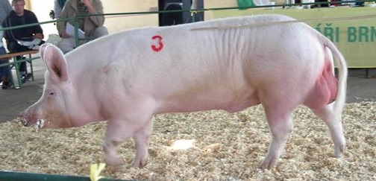
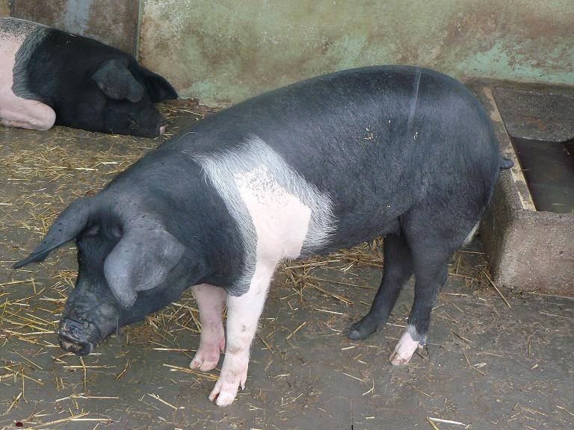
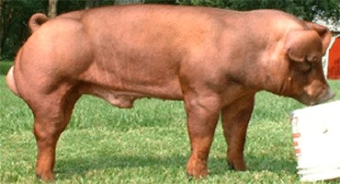
Plemena prasat
Obr. 5 – České landrase
Obr. 6 – české ušlechtilé
Obr. 7 – Přeštické černostrakaté
Obr. 8 - Duroc

Slide 19
Použité zdroje
Literární zdroje:
  ŽIŽLAVSKÝ, Jiří. Chov hospodářských zvířat. 1.vyd. Brno: Mendelova zemědělská a lesnická univerzita, 2002, 209 s. ISBN 80-7157-615-8.
  MÁCHAL, Ladislav. Chov zvířat I: chov hospodářských zvířat. 1. vyd. Brno: Mendelova univerzita v Brně, 2011, 237 s. ISBN 978-80-7375-553-9.
  Vlastní zdroje
Internetové zdroje:
  http://www.zootechnika.cz/
  http://cs.wikipedia.org/wiki/Hospod%C3%A1%C5%99sk%C3%A1_zv%C3%AD%C5%99ata

Slide 20
Zdroje obrázků:
  Obr. 1 - http://www.topbeef.cz/hereford/plemeno9.html
  Obr. 2 - http://www.hospodarska-zvirata.cz/inzeraty/vypis-inzeratu-3.htm?kat=21
  Obr. 3 - http://www.hovezimaso.cz/detail.php?plemeno=H
  Obr. 4 - http://rozhledy2010.blogspot.cz/2011/01/vyvoj-chovu-mlecneho-skotu-v-ceskych_15.html
  Obr. 5 - http://web2.mendelu.cz/af_291_projekty2/vseo/stranka.php?kod=503
  Obr. 6 - http://web2.mendelu.cz/af_291_projekty2/vseo/stranka.php?kod=503
  Obr. 7 - http://www.biolib.cz/cz/image/id132634/
  Obr. 8 - http://www.eamos.cz/amos/koz/modules/low/kurz_text.php?startpos=8&id_kap=7&kod_kurzu=koz_118

